Slide 1
Disuguitalia – Diseguaglianze nel periodo della pandemia

Slide 2
Variazioni quota di ricchezza in Italia – 2000-2019
10% degli italiani più ricchi dal 49.8% al 53.6%
50% degli italiani più poveri dal 13.4% al 8.5%
Fonte: Credit Suisse. Global Wealth Report 2019. Rielaborazioni Oxfam

Slide 3
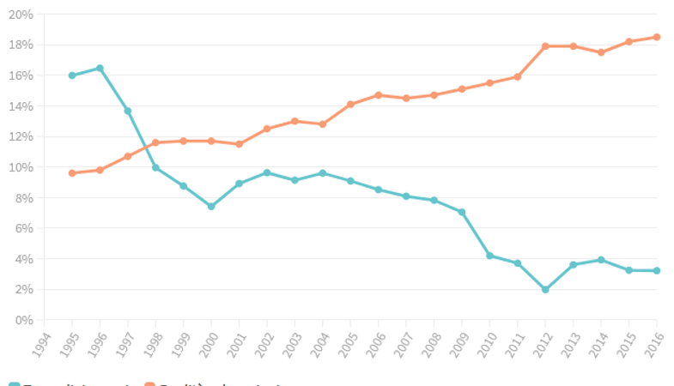
Trasferimenti ricchezza delle famiglie
(% sul reddito disponibile)
% Eredità e Donazioni
% Risparmio
Fonte: Morelli, LaVoce.info (2020)

Slide 4
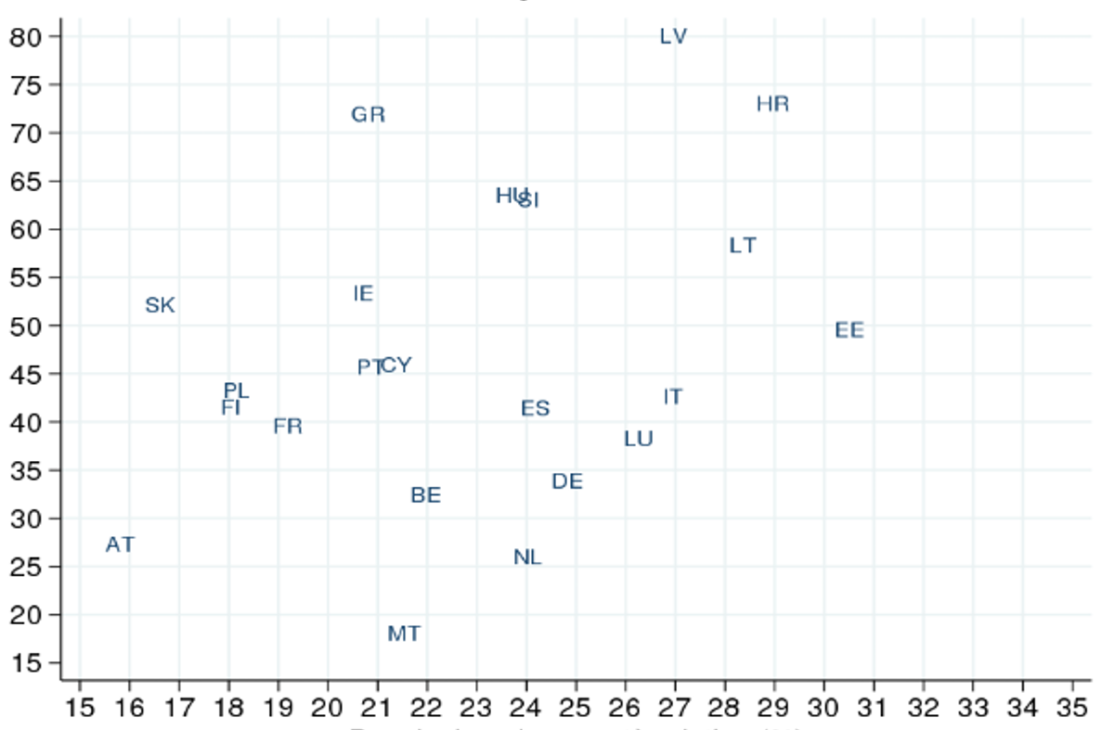
Resilienza Economica–Febbraio 2020
% Popolazione finanziariamente povera
% Popolazione in povertà relativa
Fonte: Banca d’Italia (2020)

Slide 5
Impatti distributivi in pandemia
Variazione di dati sulla ricchezza non ancora disponibili ma nel corso dei nove mesi 2020 dopo l’inizio della pandemia, ricchezza del valore patrimoniale dei 36 miliardari più facoltosi italiani +45.7 miliardi (oltre il doppio della spesa per personale dipendente del SSN nello stesso periodo)
Retribuzioni annue lorde -21.5% (-18.1% dipendenti; -35.2% autonomi) ma misure di mitigazione (blocco licenziamenti e trasferimenti) hanno contenuto in 11.8% (-8.8% dipendenti; -24.1% autonomi)
Senza trasferimenti quota di working poor sarebbe cresciuta del 16% (con trasferimenti aumento al 1.7%) e povertà +8.8% (con trasferimenti 2%) → carattere progressivo dei trasferimenti, effetto perequativo
Calo dei consumi → tasso di risparmio triplicato rispetto al 2019 (dal 2.8% al 9.2%)

Slide 6
Varie Disuguaglianze…
Community Center Diaconia Valdese – Oxfam (cosa osserviamo)
Profili di persone fragili
Lavoro e condizioni economiche
Condizioni abitative
Istruzione e formazione
Risvolti psicologici
Esclusione effettiva dalle misure di aiuto
Esclusione formale dalle misure di aiuto
Inter-Generazionali
Giovani
Intra-Generazionali
Genere – Donne
Stranieri

